Slide 1
22-4
These materials are by the Kongki Ka Project and are made available to you under the terms of the Creative Commons Attribution ShareAlike license 4.0.
You have permission to share and redistribute these materials in any format and to make reasonable revisions and adaptations of this translation, provided that:
You include the above licence and source information.
If you redistribute these materials or create derivatives, you must distribute your contributions under the same license as the original.
The Holy Bible, Berean Standard Bible, BSB is produced in cooperation with Bible Hub, Discovery Bible, OpenBible.com, and the Berean Bible Translation Committee. This text of God's Word has been dedicated to the public domain.
Tibetan text is from the The Holy Bible in Modern Literary Tibetan, New Tibetan Bible translation.
This translation is made available under the terms of the Creative Commons Attribution-NonCommercial-NoDerivatives 4.0 International license.
Notes:
Checked Kham
22 Elisha
1. Elisha crosses the Jordan - 2 Kings 2:13-18 (Left Top)
2. Purifies water in Jericho - 2:19-22 (Center Top)
3. “Go up Baldhead” - 2:23-25 (Right Top)
4. Purifies stew and multiplies loaves - 4:38-44 (Right Bottom)
5. Naaman & Gehazi - 5:1-27 (Center Bottom)
6. Floating axe head - 6:1-7 (Left Bottom)
7. Army of God - 6:8-23 (Center)

Slide 2
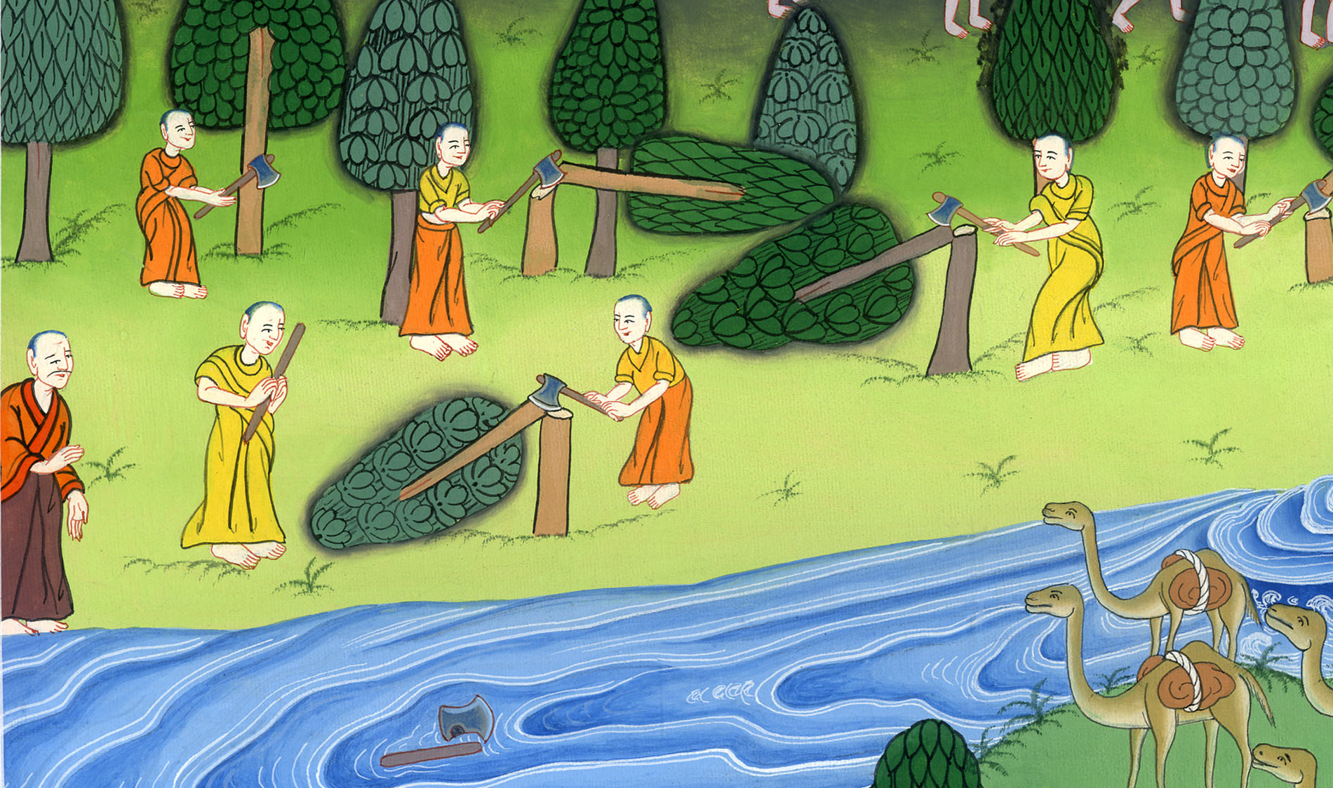
རྒྱལ་རབས་གཉིས་པ། 6
སྟ་རེའི་མགོ་ཡང་སྐྱར་རྙེད་པ།

Slide 3
Floating axe head – 2 Kings6:1-7 (Left Bottom)
རྒྱལ་རབས་གཉིས་པ། 6
སྟ་རེའི་མགོ་ཡང་སྐྱར་རྙེད་པ།

Slide 4
རྒྱལ་རབས་གཉིས་པ། 6
སྟ་རེའི་མགོ་ཡང་སྐྱར་རྙེད་པ།
This work is licensed under a Creative Commons Attribution-ShareAlike 4.0 International License

Slide 5
1Now the sons of the prophets said to Elisha, “Please take note that the place where we meet with you is too small for us.
1དེ་ཡང་ལུང་སྟོན་པ་རྣམས་ཀྱི་སློབ་བུ་དག་གིས་ཨེ་ལི་ཤཱ་ལ། གཟིགས་དང་། ཁྱེད་དང་བཅས་པའི་འོ་སྐོལ་གྱི་གཞིས་ཀ་དེ་རང་ཅག་ལ་མཚོན་ན་ཁོད་ཆུང་བས།

Slide 6
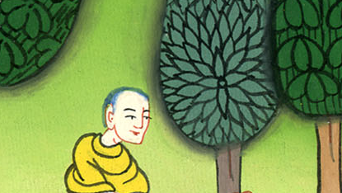
རྒྱལ་རབས་ ་གཉིས་པ། 6:1

Slide 7
2Please let us go to the Jordan, where each of us can get a log so we can build ourselves a place to live there.”
“Go,” said Elisha.
2ཡོར་དན་གཙང་པོར་སོང་སྟེ། མི་རེ་རེས་གདུང་མ་རེ་ཕབ་ནས་གནས་དེར་གཞིས་ཀ་བྱེད་པའི་དགོངས་པ་གནང་རོགས་ཞེས་ཞུས་པ་ན། ཨེ་ལི་ཤཱས་ཁོ་ཚོར་སོང་ཞེས་ལན་བཏབ་བོ། །

Slide 8
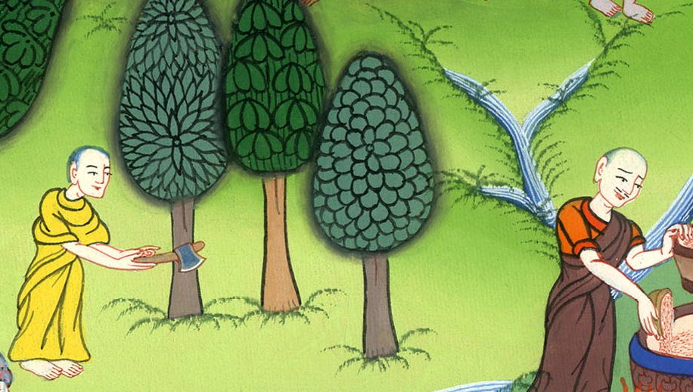
རྒྱལ་རབས་ ་གཉིས་པ། 6:2

Slide 9
3Then one of them said, “Please come with your servants.”
“I will come,” he replied.
3དེ་ནས་སློབ་བུ་ཞིག་ན་རེ། ཁྱེད་ཀྱང་ཞབས་ཕྱི་རྣམས་དང་ལྷན་དུ་ཕེབས་པར་མཛོད་ཅེས་ཞུས་པར། ཨེ་ལི་ཤཱས་ང་འགྲོ་བར་བྱ་ཞེས་སྨྲས་པ་དང་།

Slide 10
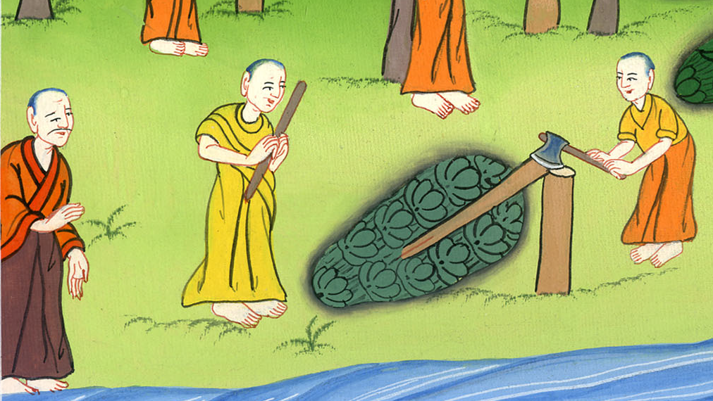
རྒྱལ་རབས་ ་གཉིས་པ། 6:3

Slide 11
4So Elisha went with them, and when they came to the Jordan, they began to cut down some trees.
4ཁོང་དེ་དག་དང་ལྷན་དུ་ཕྱིན་ཏེ་ཡོར་དན་གཙང་པོར་སླེབས་ནས་སྡོང་པོ་བཅད།

Slide 12
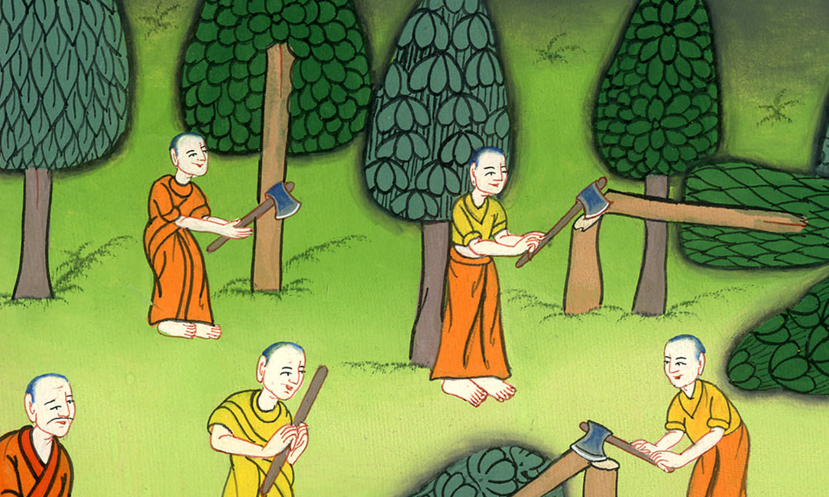
རྒྱལ་རབས་ ་གཉིས་པ། 6:4

Slide 13
5As one of them was cutting down a tree, the iron axe head fell into the water. “Oh, my master,” he cried out, “it was borrowed!”
5སློབ་བུ་ཞིག་གིས་གདུང་མ་གཅོད་སྐབས་སྟ་རེའི་མགོ་ཆུའི་ནང་དུ་ལྷུང་ཞིང་། དེས་སྐད་ཆེན་པོས་ཀྱེ་ཧུད་ང་ཡི་བདག་པོ། སྟ་རེ་དེ་ནི་གཡར་མ་ཡིན་ཞེས་འུར་བརྒྱབ་པས།

Slide 14
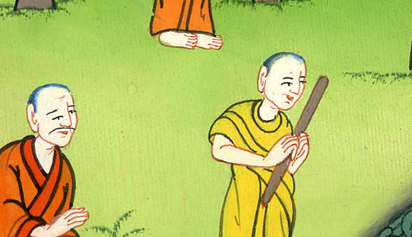
རྒྱལ་རབས་ ་གཉིས་པ། 6:5

Slide 15
6“Where did it fall?” asked the man of God.
And when he showed him the place, the man of God cut a stick, threw it there, and made the iron float.
6དཀོན་མཆོག་གི་སྐྱེས་བུ་ཡིས་གང་དུ་ལྷུང་ངམ་ཞེས་དྲིས་པ་ན། སློབ་བུ་དེས་སྟ་རེའི་མགོ་ལྷུང་སའི་གནས་དེ་བསྟན་ཅིང་། ཨེ་ལི་ཤཱས་ཤིང་ཕྲན་ཞིག་བཅད་ནས་དེའི་ནང་དུ་བསྐྱུར་མ་ཐག་སྟ་རེའི་མགོ་ཆུ་ཁར་གཡེང་པ་རེད།

Slide 16
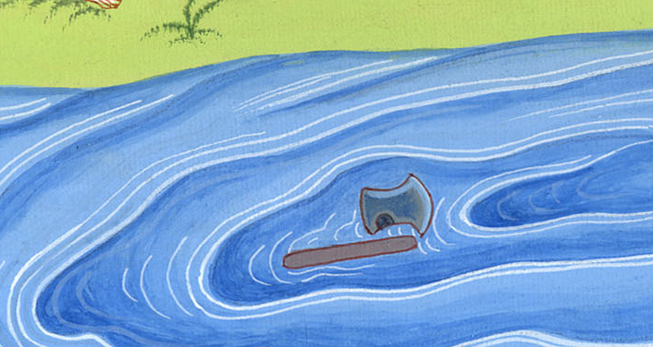
རྒྱལ་རབས་ ་གཉིས་པ། 6:6

Slide 17
7“Lift it out,” he said, and the man reached out his hand and took it.
7ཨེ་ལི་ཤཱས་ཁྱོད་རང་གིས་ཡར་ལོངས་ཤིག་ཅེས་གསུངས་པས། མི་དེས་ལག་པ་བརྐྱངས་ནས་སྟ་རེའི་མགོ་ཡར་བླངས་སོ། །

Slide 18
རྒྱལ་རབས་ ་གཉིས་པ། 6:7

